Slide 1
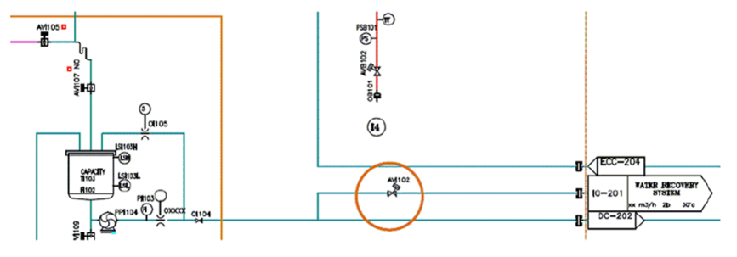
Verringert den Prozesswasserverbrauch durch die Wiederverwendung des Flaschenspülabwassers
Rückgewinnungssystem für Spülwasser
BESCHREIBUNG
NUTZEN UND VORTEILE |  | BESCHREIBUNG
Wiederverwendung des Flaschenspülwassers als Brauchwasser bis zu 50% des Spülmittelverbrauchs Sammeln des Wassers aus dem Flaschenspüler in einem eigenen Tank |  | Die Absicht dahinter ist die Möglichkeit, das im Flaschenrinser verwendete Wasser wiederzuverwenden, anstatt es zu entsorgen Das so gewonnene Wasser kann als Brauchwasser (z.B. zum Reinigen der Maschine) verwendet, oder in Aktivkohleanlagen aufgearbeitet werden. Es darf nicht als Prozesswasser verwendet werden, da das zurückgewonnene Wasser Spuren von Peressigsäure (PAA) enthält
Nutzen: Kostenoptimierung, Nachhaltigkeit
Ausstattung: Aseptische Abfüllanlage (FMa)
Katalog-Code: SP008

